Slide 1
Структура баз данных
База данных представляет собой компьютеризированную интегрированную систему хранения связанных между собой данных.
Компоненты баз данных:
данные,
аппаратное обеспечение,
программное обеспечение (СУБД),
пользователи.
Интегрированные данные подразумевают возможность представления информации, хранящейся в нескольких отдельных файлах данных.
Аппаратное обеспечение: накопители, многопроцессорные (в общем случае) системы, распределенные вычислительные системы.
Управление базами данных обеспечивается набором программных средств – СУБД.
Однопользовательские и многопользовательские СУБД.

Slide 2
Необходимые требования, предъявляемые к СУБД:
Обеспечение физической целостности
        RAID
  Журналы транзакций
  Резервное копирование
Обеспечение логической целостности
  Механизм транзакций
  Система связей между объектами
Обеспечение безопасности
  Система аутентификации
Система авторизации
Обеспечение высокой производительности
Параллелизм (блокировка, взаимоблокировка (deadlock) )
Опциональные требования:
Простота сопровождения
Реализация на популярных платформах

Slide 3
Двухуровневая архитектура (клиент-сервер): хранимые процедуры, «толстый клиент» (Локальная и корпоративная сеть).
Трехуровневая архитектура (уровень данных – прикладной уровень – уровень пользователя): «тонкий клиент», сервер приложений (Сеть Интернет).
Модели баз данных:
Реляционные базы данных
Иерархические базы данных
Объектно-ориентированные базы данных

Slide 4
Основные понятия реляционной модели баз данных.
Реляционная алгебра | Практическая реализация | Синоним
Отношение | Таблица/Table
Кортеж | Запись/Record | Строка/Row
Атрибуты | Поле/Field | Столбец/Column
Первичный ключ | Первичный ключ/Primary key
Внешний ключ | Внешний ключ/Foreign key
 | Кластерный индекс
 | Одиночный индекс

Slide 5
Первичный ключ является уникальным идентификатором для записи в таблице.
Первичный ключ бывает простым и составным.
Внешний ключ обеспечивает ссылочную целостность.
Индексы обеспечивают возможность бинарного поиска.
При создании кластерного индекса по соответствующему ключу сортируется сама таблица.
При создании одиночного индекса создается новая «таблица», содержащая ключ и указатель на строку в таблице.

Slide 6
Таблица Заявка
Фамилия | Имя | Вид | Страна
Смит | Джон | пловец | США
Иванов | Иван | гимнаст | Россия
Бельмондо | Франсуа | пятиборец | Франция
Смит | Джин | NULL | Великобритания
(Фамилия, Имя) – внешний ключ; связь «один-к-одному»
Таблица Список участников.
Фамилия | Имя | Год рождения | Почтовый индекс
Смит | Джон | 1992 | 6655151
Иванов | Иван | 1991 | 2654091
Леклерк | Франсуа | 1986 | 1897654
Смит | Джин | 1981 | 5432187
(Фамилия, Имя) – первичный ключ

Slide 7
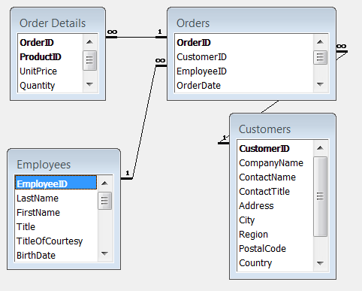
Фрагмент схемы базы данных Northwind:

Slide 8
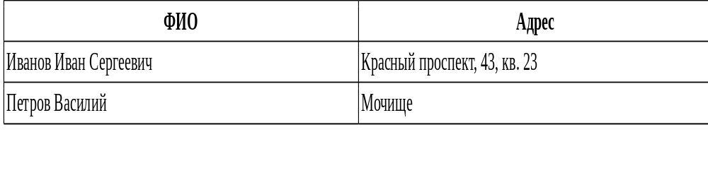
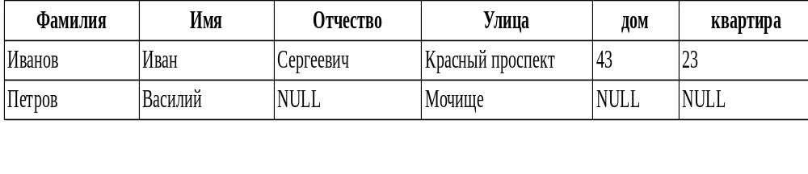
Первая нормальная форма (1НФ)‏
Фамилия | Имя | Отчество | Адрес
Иванов | Иван | Сергеевич | Красный проспект, 43, кв. 23
Петров | Василий | NULL | Мочище

Slide 9
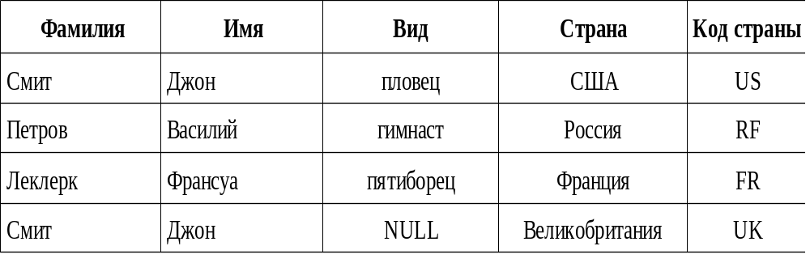
Вторая нормальная форма (2НФ)‏
(Фамилия, Имя, Страна) – первичный ключ
Неключевое поле «Код страны» однозначно определяется отдельным полем составного ключа.

Slide 10
Приведение к 2НФ:
Фамилия | Имя | Вид | Страна
Смит | Джон | пловец | США
Иванов | Иван | гимнаст | Россия
Леклерк | Франсуа | пятиборец | Франция
Смит | Джон | NULL | Великобритания
Страна | Код страны
США | US
Россия | RF
Франция | FR
Великобритания | UK

Slide 11
Третья нормальная форма (3НФ)‏
Фамилия | Должность | Зарплата | Ученая степень
Иванов | ВНС | 30000 | д.ф.-м.н.
Петров | МНС | 10000 | магистр
Сидоров | МНС | 14000 | к.ф.-м.н.
Лукьянов | СНС | 25000 | д.ф.-м.н.
Поле «Зарплата» однозначно определяется полями «Должность» и «Ученая степень»

Slide 12
Приведение к 3НФ:
Фамилия | Должность | Ученая степень
Иванов | ВНС | д.ф.-м.н.
Петров | МНС | д.ф.-м.н.
Сидоров | МНС | к.ф.-м.н.
Лукьянов | СНС | магистр
Должность | Ученая степень | Зарплата
ВНС | д.ф.-м.н. | 30000
СНС | д.ф.-м.н. | 25000
МНС | к.ф.-м.н. | 14000
МНС | магистр | 10000

Slide 13
Операторы SQL (Structured Query Language):
select * from Collaborators
select * from Collaborators
where ''Ученая степень''=''д.ф.-м.н.''
select ''Фамилия'', ''Зарплата'' from Collaborators
where ''Ученая степень''=''д.ф.-м.н.''
select “Фамилия” , “Код страны” from List, Countries
where List.''Страна''=Countries.''Страна''
// Уст.
select “'Фамилия” , “Код страны”
from List inner join Countries
on List.''Страна''=Countries.''Страна''

Slide 14
insert into Countries(“Страна”,”Код”) values (‘Казахстан’, ‘KZ’)
insert into “Участники”(“Фамилия”, ”Имя”)
values (‘Кузнецофф’, ‘Бритни’)
update “Участники”
set “Фамилия”=‘Кузнецова’
where “Имя”=‘Бритни’
update “Участники”
set “Страна”=‘США’
where “Страна”=‘Украина’
delete “Участники”
where “Страна”=‘США’ and “Имя”=‘Иван’
delete “Участники”
where “Страна”=‘США’ and “Имя”=‘Иван’
delete “Участники”
// truncate table “Участники”

